Slide 1
İyi, Doğru ve Güzel Davranış; Salih Amel

Slide 2
Neler öğreneceğiz?
Kur’an’ı Kerim’de geçen bazı kavramları yorumlar.

Slide 3
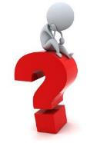
Bir davranışın «iyi davranış», «doğru davranış» olarak nitelendirilebilmesi için gereken şartlar nelerdir?

Slide 4
Salih
İyi
Elverişli
Yararlı
Dürüst
Ahlaklı
Güzel

Slide 5
Amel
Davranış
Hareket
İş
Çaba
Emek
Çalışma
Eylem

Slide 6
Niyet ve iradeye bağlı olarak yapılan, dünya veya ahirette ceza ve mükafat konusu olan iş, davranış ve fiilleri ifade eder.
Dini literatürde amel kavramı:

Slide 7
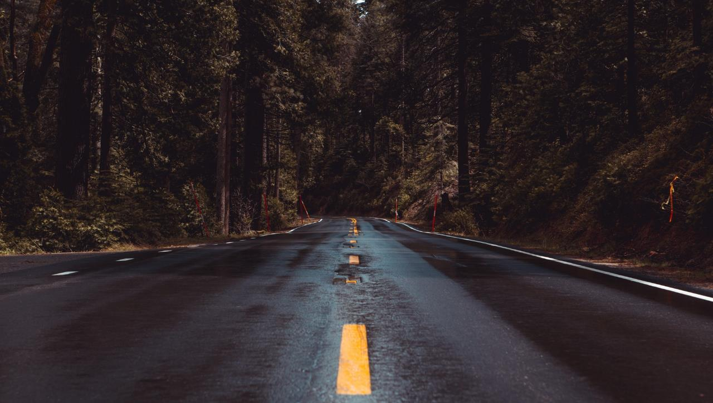
Salih amel
İmanın gereği olarak ihlasla ve iyi niyetle yapılan, Kur’ân ve sünnete uygun her türlü söz, fiil ve davranışa denir.
Yapılan bir işin salih amel olarak değerlendirilmesi için öncelikle sağlam bir imana dayandırılması gerekir.

Slide 8
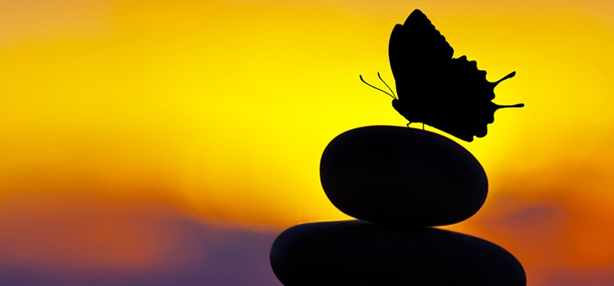
Salih amel, yüce dinimizin emir ve tavsiye ettiği, kişiye ve topluma faydalı olan her türlü iştir. Dolayısıyla bu amel kişiye sevap kazandırır ve onun cennete gitmesine vesile olur.

Slide 9
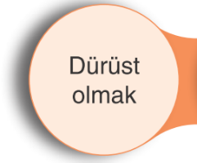
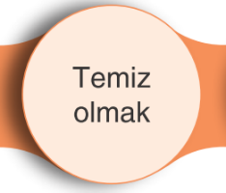
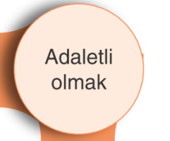
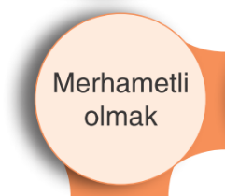
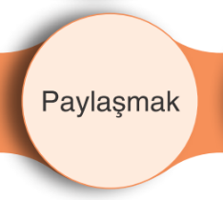
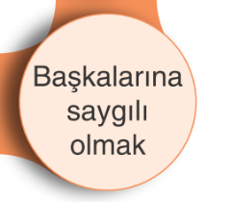
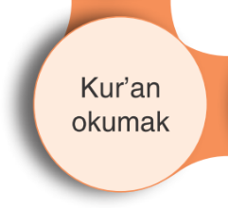
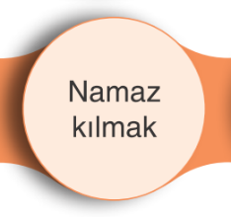
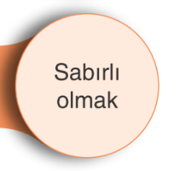

Slide 10
https://www.youtube.com/watch?v=hMO4JSSX89A

Slide 11
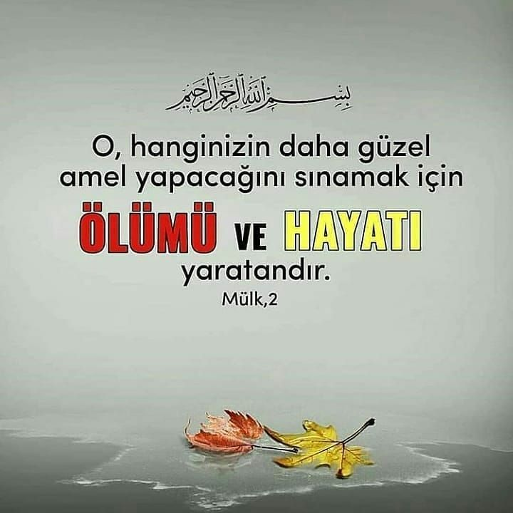
En üstün ve en güzel bir şekilde yaratılan insanın varlık gayelerinden bir tanesi de salih amel işlemektir.

Slide 12
Kur’ân insanları salih amel işlemeye teşvik eder.
Ey Peygamberler! Temiz olan şeylerden yeyin; güzel işler yapın. Ben sizin yaptıklarınızı hakkıyle bilmekteyim. (Mü'minûn, 51)
يَٓا اَيُّهَا الرُّسُلُ كُلُوا مِنَ الطَّيِّبَاتِ وَاعْمَلُوا صَالِحاًۜ اِنّ۪ي بِمَا تَعْمَلُونَ عَل۪يمٌۜ ﴿٥١﴾

Slide 13
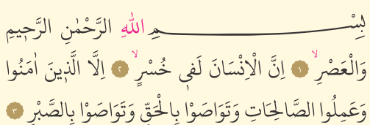
Asr’a yemin olsun ki hiç şüphesiz insan hüsrandadır. Ancak İman edip salih amel işleyenler, birbirlerine hakkı ve sabrı tavsiye edenler müstesna. (Asr, 103/1-3)

Slide 14
https://www.youtube.com/watch?v=EzVoI9jAxkg

Slide 15
https://www.youtube.com/watch?v=fB8Tb0eONN8

Slide 16
https://www.bidunyahaber.org/

Slide 17
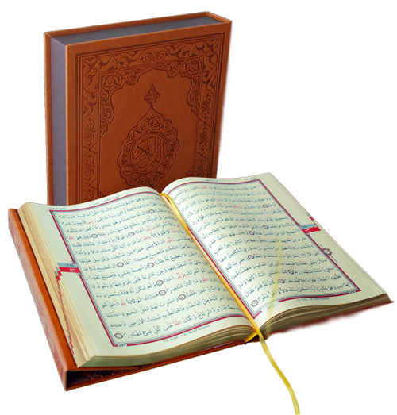
İman ve salih amel birçok ayette peş peşe zikredilmiştir.
İki kavram arasındaki ilişkiye dikkat
وَالَّذِينَ آمَنُوا وَعَمِلُوا الصَّالِحَاتِ لَنُدْخِلَنَّهُمْ فِي الصَّالِحِينَ
İman edip Salih amel işleyenleri elbette iyi insanlar arasına koyacağız. (Ankebût 29/9)

Slide 18
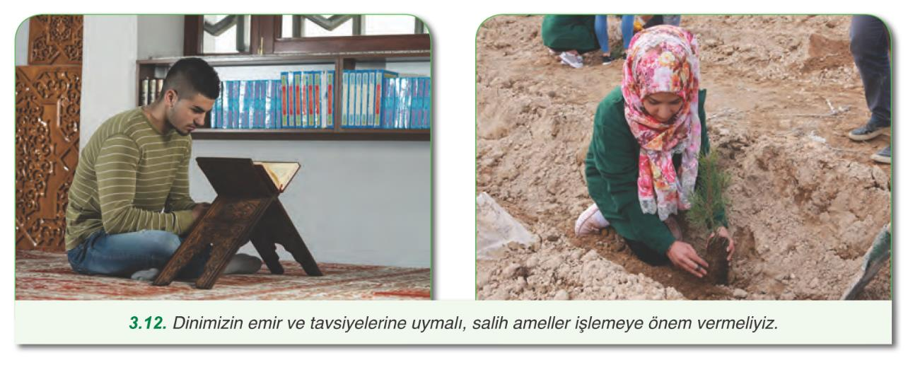

Slide 19
https://www.youtube.com/watch?v=b8DSU2ckSEI

Slide 20
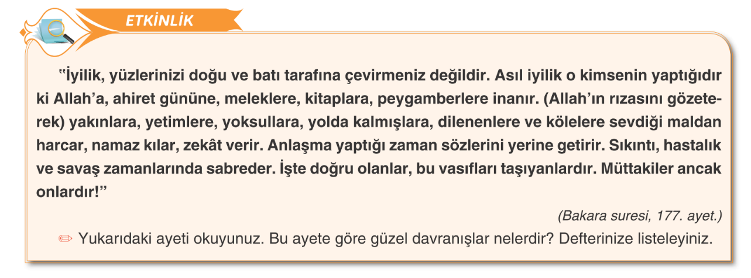
Hakiki iyilik…

Slide 21
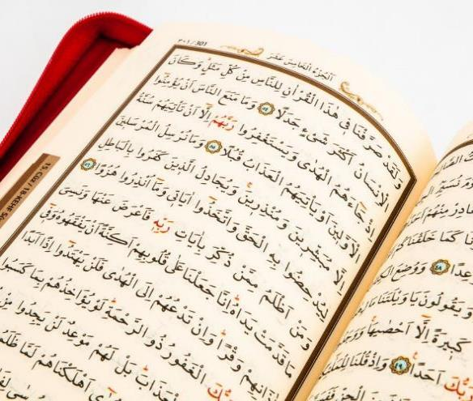
Kur’ân-ı Kerîm’de salih amel işleyenler övülür…
إِنَّ الَّذِينَ آمَنُوا وَعَمِلُوا الصَّالِحَاتِ أُوْلَئِكَ هُمْ خَيْرُ الْبَرِيَّةِ
Muhakkak ki İman edip Salih amel işleyenler, yaratılmışların en hayırlılarıdır. (Beyyine, 98/7)

Slide 22
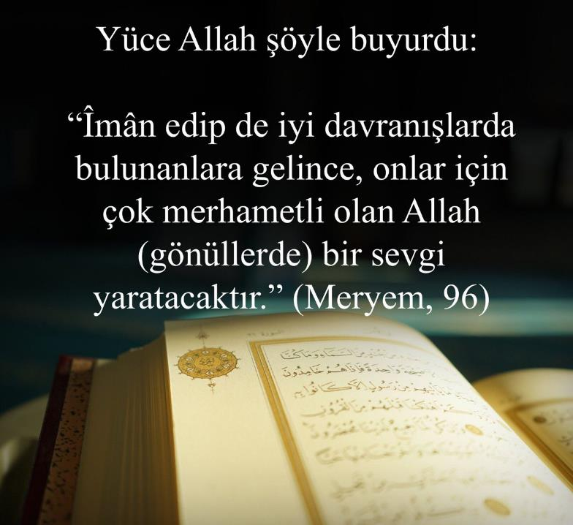
Salih amel işleyenleri kullar da sever…

Slide 23
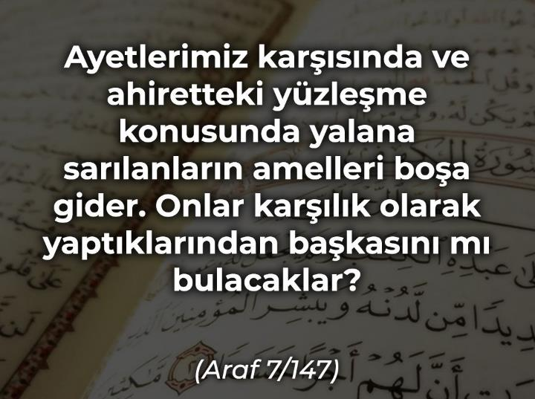
İman etmeden ve gösteriş için yapılan salih amelin Allah katında değeri yoktur.

Slide 24
اِنَّ الَّذ۪ينَ كَفَرُوا وَصَدُّوا عَنْ سَب۪يلِ اللّٰهِ وَشَٓاقُّوا الرَّسُولَ مِنْ بَعْدِ مَا تَبَيَّنَ لَهُمُ الْهُدٰىۙ لَنْ يَضُرُّوا اللّٰهَ شَيْـٔاًۜ وَسَيُحْبِطُ اَعْمَالَهُمْ ﴿٣٢﴾
İnkâr edenler, Allah yolundan alıkoyanlar ve kendilerine doğru yol belli olduktan sonra Peygamber'e karşı gelenler, Allah'a hiçbir zarar veremezler. Allah onların yaptıklarını boşa çıkaracaktır. (Muhammed, 32)

Slide 25
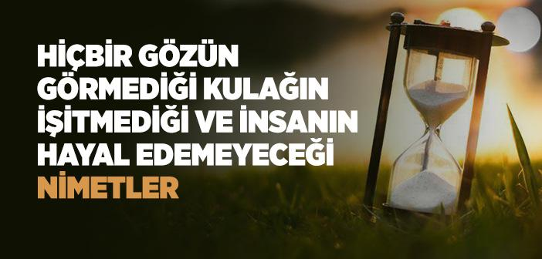
"Cenâb-ı Hak buyuruyor ki: "Salih kullarım için ben, Cennet'te hiç bir gözün görmediği hiç bir kulağın işitmediği ve hiç bir insan gönlünün hatırlamadığı bir takım nimetler hazırladım." (Müslim, Cennet, 2)

Slide 26
Gösteriş için yapılan amel boşa gider

Slide 27
https://www.youtube.com/watch?v=3bjWqK-hpIA

Slide 29
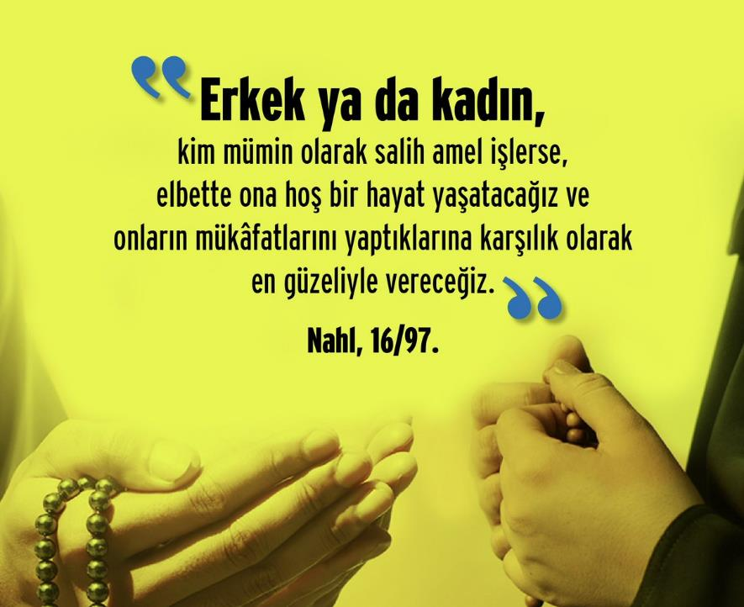

Slide 30
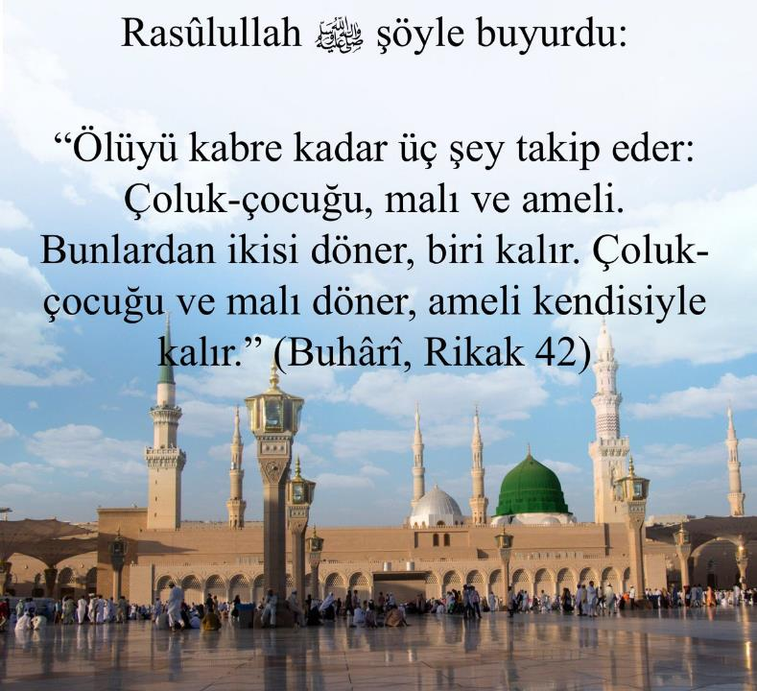
Salih amelimiz kabirde bizimle olacak…

Slide 31
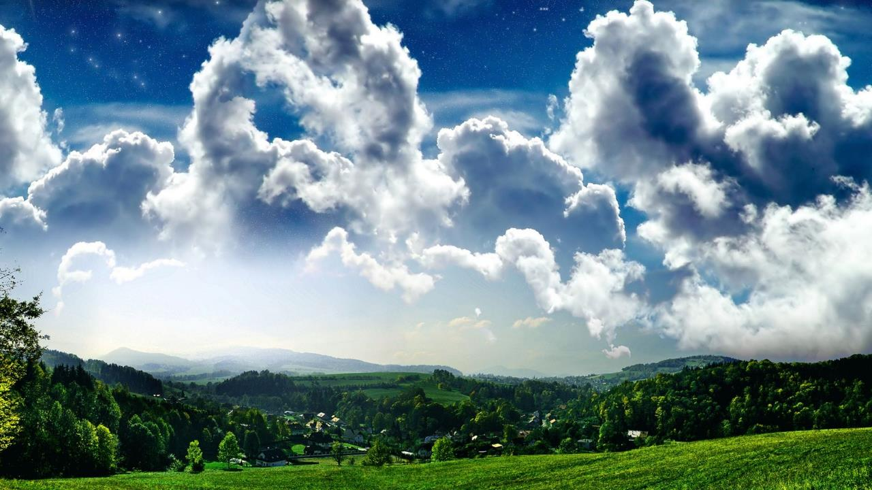
İman edip dünya ve âhiret için yararlı işler yapanlar, rablerinin izniyle içinde ebedî kalacakları ve altından ırmaklar akan cennetlere konulacaklar ve orada selâmla karşılanacaklardır. (İbrâhîm, 23)

Slide 32
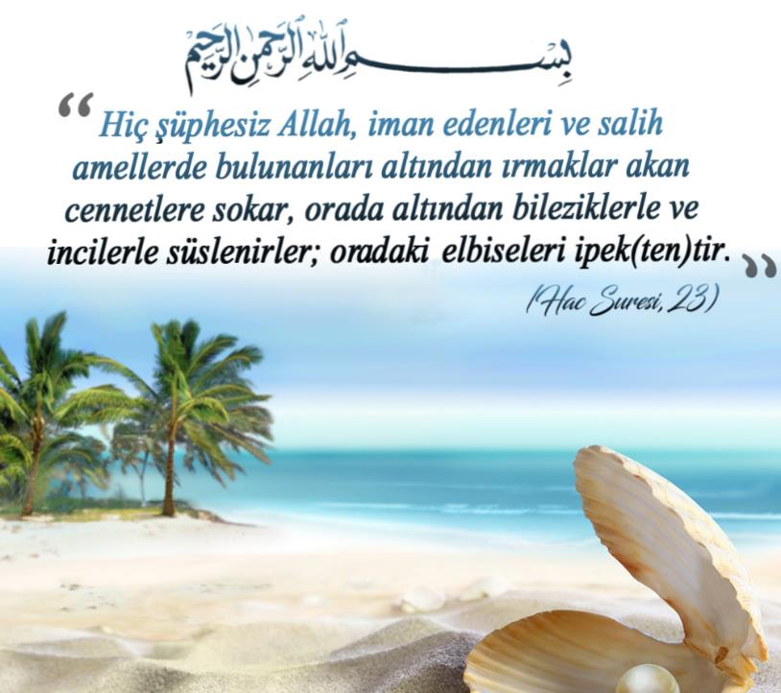

Slide 34
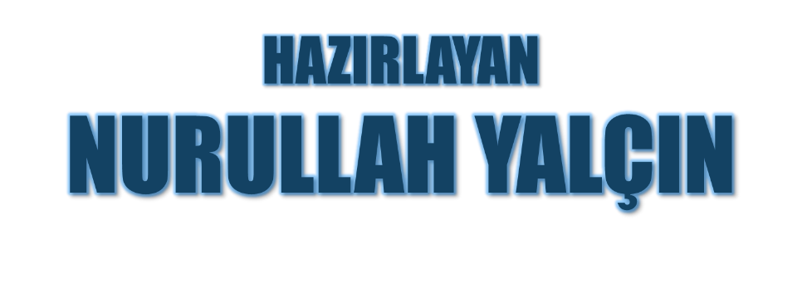
02.10.2021
Tekirdağ/Çerkezköy
Covid olduğumuz günler/Karantinanın 7. günü

